Slide 1
AI（人工智能）
基础知识培训
AI basic knowledge training
智慧浪潮席卷时代，AI驱动创新变革。精准高效赋能千行万业，让科技更有温度，让未来触手可及。携手人工智能，共创智能新纪元，点亮无限可能！
主讲人：第一PPT

Slide 2

勇敢的人先享受世界，第一批用AI的人已经离不开AI
AI有什么用？
能带来什么可能性？

Slide 3
01.AI与工作
AI and Work
目录
02.常见AI工具
Common AI tools
03.如何与AI对话
contents
How to converse with AI
04.工作坊
Workshop

Slide 4
01.
PART ONE
AI与工作
智慧浪潮席卷时代，AI驱动创新变革。精准高效赋能千行万业，让科技更有温度，让未来触手可及。携手人工智能，共创智能新纪元，点亮无限可能！

Slide 5

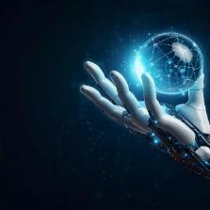
AI与工作
AI驱动未来
人工智能（AI）是致力于让机器模拟人类智能的科学领域，其核心在于通过机器学习（尤其是深度学习）使计算机具备感知、学习、推理和决策的能力。当前AI发展的核心趋势是生成式AI和大模型的爆发，它们不仅能分析数据，更能创造内容，推动AI走向多模态融合和普惠化，并成为科学研究的新范式。
AI正引爆新一轮生产力，通过自动化大幅提升效率，催生新业态，并驱动各产业智能化升级。
智能学习
内容生成
多模态
效率

Slide 6
AI与工作
人工智能看似应用万千，但其能力均构建于六大核心基石之上：数据处理与分析、识别与感知、理解与交互、预测与推荐、决策与优化、生成与创造。理解这些基础功能，是我们解锁AI潜能、赋能业务创新的第一步。
数据处理与分析
识别与感知
理解与交互
通过算法自动化完成 “数据清洗、结构化转换、特征提取、规律挖掘” 的全流程。
让机器能“看懂”世界、“听懂”声音。即从原始数据中识别和提取关键信息。
理解人类语言和指令的真实意图，并能进行自然、流畅的对话和交流。
预测与推荐
决策与优化
生成与创造
基于历史数据和模式，预测未来可能发生的情况或用户可能喜欢的内容。
在多个复杂选项中，自主选择最优解，以实现特定目标（如效率最高、成本最低、收益最大）。
AI不再只是分析现有数据，而是根据学习到的模式创造全新的、原创的内容。

Slide 7
AI与工作
AI对工作的赋能
AI不是替代我们，而是成为我们的 “能力增强器” 。它通过自动化繁琐任务、智能化分析预测、高效化内容创造，将我们从重复性工作中解放出来，让我们能更专注于战略思考、创意创造和情感连接等更高价值的工作。
数据处理与分析
预测与推荐
01
挖掘数据背后的深层价值；智能数据清洗、用户行为分析、自动报告与可视化、数据监控等。
04
驱动决策的科学化与前瞻性；销售预测、客户管理、需求预测、个性化推荐等。
识别与感知
决策与优化
02
实现信息处理的自动化；文档数字化、会议效率提升（生成纪要）、信息归类等。
05
实现资源调配的最优化；路径规划、风险评估等。
理解与交互
生成与创造
03
提升客户服务的智能化水平；智能客服、语音助手、聊天机器人等。
06
引爆内容创作的效率；营销素材创作、设计辅助、代码助手、报告撰写等。

Slide 8
02.
PART TWO
常见AI工具
智慧浪潮席卷时代，AI驱动创新变革。精准高效赋能千行万业，让科技更有温度，让未来触手可及。携手人工智能，共创智能新纪元，点亮无限可能！

Slide 9
常见AI工具
热门AI工具推荐
豆包
扣子
Deepseek
豆包具备文案创作、PDF问答、长文本分析、学习辅助、图像生成、信息搜索与整合、AI智能体等能力，能够理解用户需求并提供个性化服务。
产品功能：强大的对话能力、个性化互动、文案创作与优化、文档阅读与深度分析、文本到图片生成等。
专注于通用人工智能（AGI）底层模型与技术的研发，探索AGI的实现路径。DeepSeek推出了多个开源大语言模型，如DeepSeek-V3和DeepSeek-R1，分别对标GPT-4o和OpenAI的o1模型。
产品功能：智能问答与对话、文本创作、可视化图表生成、深度思考与复杂问题解决等。
扣子空间（Coze Space）是字节跳动推出的通用型 AI Agent，多功能AI办公助手通过智能化工具提升用户的工作效率和创造力。
产品功能：深度长文写作、生成网页设计、学习研究、PPT 制作、AI Agent协作生产等。
Notes:
模板来自于： 第一PPT https://www.1ppt.com/

Slide 10
常见AI工具
热门AI工具推荐
基于强大的通义大模型，具备多模态交互能力，支持文本、图片、文档、音频和视频等多种输入方式。
产品功能：多模态交互、长文本处理、智能写作、实时翻译、音视频处理等。
通义千问
Kimi PPT助手，能帮助用户用AI一键生成PPT演示文稿。用户只需输入主题或详细文本内容，Kimi能根据这些信息自动生成PPT的框架和内容。用户可以根据实际需求进行调整和修改。
产品功能：一键生成PPT、在线编辑与修改、内容优化与润色、多文件生成等。
Kimi PPT
即梦AI，支持AI视频生成和AI图片生成。用户可通过自然语言或图片输入生成高质量的图像和视频。即梦AI提供AI绘画、智能画布、视频生成以及故事创作等多种功能，降低创作门槛，激发用户创意。
产品功能：AI图片创作、AI视频创作、AI图片编辑、AI数字人等。
即梦AI

Slide 11
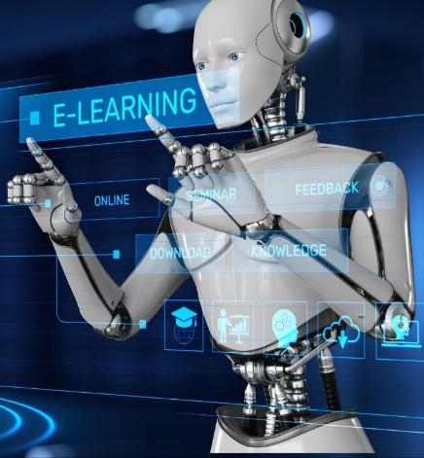
常见AI工具
Trae
热门AI工具推荐
是字节跳动推出的一款 AI 原生集成开发环境（IDE）工具，主要用途是通过人工智能技术辅助开发者更高效地完成编程开发工作。
产品功能：Builder 模式、代码自动补全、代码编辑、多模态交互、注释生成等。
Cursor
是Anysphere公司推出的AI代码编辑器，基于GPT3.5、GPT4.0模型，支持Python、Java、C#、JavaScript等多语言，通过快捷键操作，实现代码自动生成、编辑、讨论等功能，显著提升开发效率。
产品功能：代码生成、智能补全、Bug检测与修复、代码解释、代码优化建议、多语言支持等。

Slide 12
03.
PART THREE
如何与AI对话
智慧浪潮席卷时代，AI驱动创新变革。精准高效赋能千行万业，让科技更有温度，让未来触手可及。携手人工智能，共创智能新纪元，点亮无限可能！

Slide 13
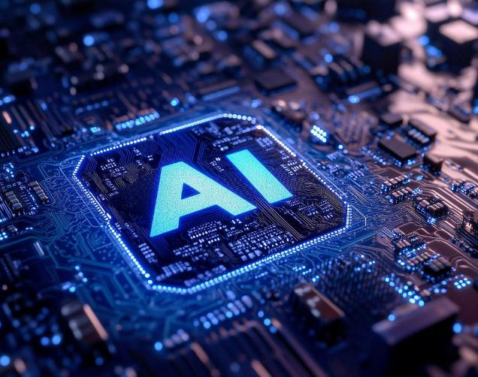
如何与AI对话
想要AI成为你得力的工作伙伴，首先要学会如何和它“沟通”，而其中的关键，就是提示词。
提示词是指在与人工智能助手、聊天机器人或任何需要用户输入才能生成响应的系统交互时，由用户提供的初始文本或指令。目前主流的大模型，例如ChatGPT、文言一心、Kimi等，都是基于深度学习技术，通过海量数据的训练，学习和掌握语言的规律和模式的。
提示词工程是通过设计清晰、明确、具体的指令，引导大模型理解你的需求，并在其知识库中找到最合适的路径，最终生成你想要的结果。
⼀个精心设计的提示词可以有效地引导大模型的注意力，使其关注我们想要解决的问题，并调用相关的知识和信息进行处理。而模糊、宽泛或错误的提示词，则可能导致大模型“迷失方向”，无法准确理解我们的意图，最终生成不符合预期结果的输出。
1.提示词的定义

Slide 14
如何与AI对话
互动：
你想让AI给你出一个去北京的旅游方案，你会怎么去问它？
Notes:
模板来自于： 第一PPT https://www.1ppt.com/

Slide 15
如何与AI对话
2.提示词万能结构
角色
任务
背景
要求
赋予AI一个身份，强调擅长的能力
向AI明确，你希望它执行的具体动作
提供背景信息和具体细节
给出具体的要求，如字数、格式、风格等

Slide 16
如何与AI对话
2.提示词万能结构
招聘场景
销售场景
角色：你是一名经验丰富的人力资源招聘专家，擅长撰写清晰、有吸引力的职位描述。
背景：我公司需要招聘一名“高级前端开发工程师”，主要技术栈要求是React、TypeScript和Next.js。公司福利包括弹性工作制、年度旅游和培训基金。
任务：请起草一份招聘职位描述（JD）。
要求：内容需包含公司简介、职位职责、任职要求和福利待遇四个部分。使用专业且具吸引力的语言，字数在400字左右。
角色：你是一名顶尖的B2B软件销售总监，擅长撰写个性化的客户跟进邮件。
背景：一周前，我向“某科技有限公司”的王总监初步介绍了我公司的CRM软件产品。当时他表示有兴趣，但需要再考虑。我需要写一封跟进邮件，目的是预约一个15分钟的电话会议，深入解答他的疑问。
任务：撰写这封跟进邮件。
要求：邮件语气要专业、友好且不失紧迫感。避免显得过于推销化。重点突出产品的核心价值和对他们公司的益处。字数在200字以内。

Slide 17
如何与AI对话
2.提示词万能结构
角色：你是一名软件测试工程师。
背景：我需要测试短信验证码发送通道的稳定性和格式正确性，需要生成100个内容格式相同的测试用例。
任务：帮我生成一条标准的6位数字验证码短信模板。
要求：内容必须包含公司标识、验证码数字（用变量{code}代替）、有效期提醒和隐私声明。格式需符合行业规范。
技术场景
角色：你是资深的企业短信服务市场策划，对各行业企业与客户的短信交互需求及痛点了如指掌。
背景：一家电商平台即将开启年度大促，需向数百万用户发送促销通知、订单物流提醒等短信，以往使用的短信服务存在到达延迟、部分用户收不到的情况，影响了活动效果与用户体验，平台希望借助可靠的短信服务保障大促期间信息高效触达。
任务：为该电商平台策划短信服务的应用方案。
要求：突出高到达率、快发送速度和定制化服务的优势，方案具有可操作性，250 字左右。
市场场景

Slide 18
如何与AI对话
3.提示词的局限性
01
AI并非万能
理解能力的局限性：有限的上下文记忆、对模糊指令的处理能力有限；
生成能力的局限性：逻辑推理与创新思维的限制、AI的输入和输出都有一定的长度限制；
数据依赖的局限性：训练数据的偏差与错误，由于AI模型的知识库和训练数据有限，提示词可能无法涵盖所有情况，从而导致输出结果不够全面。
02
Tips
分段输出：长文分多次输出，质量更高；
符号分隔：使用符号分隔信息，增强理解；
给出示例：提供示例，帮助AI快速理解；
拆解任务：复杂任务拆解为步骤，引导AI分步执行；
明确限定：明确输出字数、格式、风格等；
多方验证：不要完全依赖AI的输出，应将其与其他可靠来源进行比对验证，确保信息的准确性。

Slide 19
如何与AI对话
4.责任与边界
在拥抱AI巨大潜力的同时，我们必须清醒地认识到其伴随的风险与边界。负责任地使用AI，是我们高效、安全利用这项技术的前提。
AI伦理：技术进步背后的责任
AI伦理是指在人工智能开发和应用过程中，需要确保技术不会侵犯个人权力、破坏社会公平或危害自然环节。
01
客户与员工数据：姓名、电话、身份证号、地址、邮箱等任何可识别个人身份的信息（违反《个人信息保护法》）。
公司核心机密：未公开的财务数据、战略规划、源代码、专利技术、算法模型等。
内部沟通信息：涉密的会议纪要、内部汇报材料、非公开的合同与协议。
安全凭证：系统密码、API密钥、数据库连接信息、任何形式的登录令牌。
数据安全与隐私第一
02
原则：绝不将敏感信息输入到公有AI模型中。模型可能会记录并学习你的输入，导致机密信息泄露。
Notes:
模板来自于： 第一PPT https://www.1ppt.com/

Slide 20
04.
PART FOUR
工作坊
智慧浪潮席卷时代，AI驱动创新变革。精准高效赋能千行万业，让科技更有温度，让未来触手可及。携手人工智能，共创智能新纪元，点亮无限可能！

Slide 21
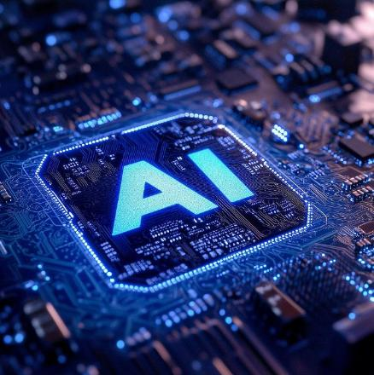
工作坊
1.AI提示词运用
案例操作一：
给Deepseek 2段不同的提示词，直观看到区别
1、请写一份高级前端开发工程师职位描述。
2、你是一名经验丰富的人力资源招聘专家，擅长撰写清晰、有吸引力的职位描述。我公司需要招聘一名“高级前端开发工程师”，主要技术栈要求是React、TypeScript和Next.js。公司福利包括弹性工作制、年度旅游和培训基金。请起草一份招聘职位描述（JD）。内容需包含公司简介、职位职责、任职要求和福利待遇四个部分。使用专业且具吸引力的语言，字数在400字左右。

Slide 22
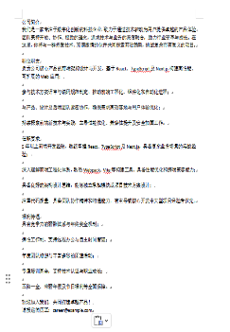
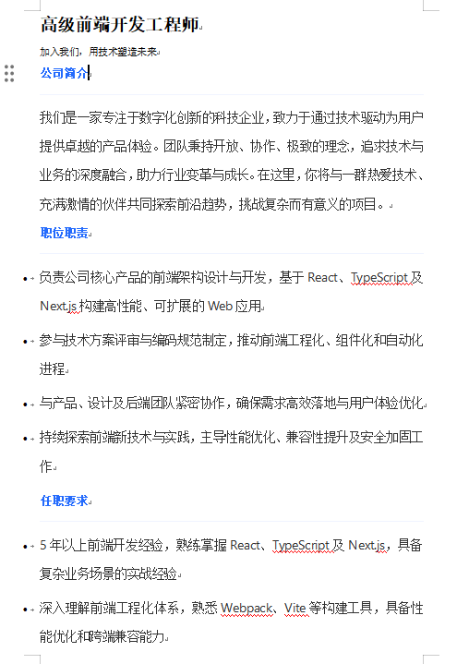
工作坊
2.AI内容复制方法
你是不是也遇到过这种情况？明明 AI 生成内容本身没问题，却卡在 “复制粘贴” 这最后一步，白白浪费精力在格式修复上？
输出HTML格式
HTML 运行前与运行后X
Deepseek 生成内容后，对话要求 HTML 格式输出，点击运行，复制到 Word 即可。
利用飞书云文档
Deepseek 生成内容后，直接复制到飞书云文档后进行下载

Slide 23
工作坊
3.AI生成ppt
Deepseek+Kimi 组合
在Deepseek中输入要制作的ppt主题和具体要求，让它生成ppt大纲，注意以【markdown】格式输出；
打开Kimi,点击侧边栏里的【PPT助手】，将刚才的PPT大纲粘贴；
01
02
生成完毕之后，点击复制；
03
PPT助手解析完大纲后，点击【一键生成PPT】；
根据自己想要的风格、效果选择合适的模板，点击【生成PPT】即可。
04
05

Slide 24
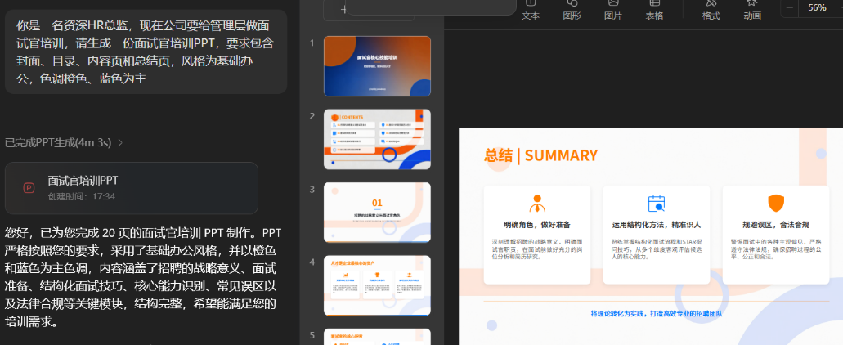
工作坊
豆包
1、输入指令，如“生成一份面试官培训PPT”（或者给到具体大纲内容），要求包含封面、目录、内容页和总结页，风格为科技风。”
2、根据需要进行细节调整和美化。
3.AI生成ppt

Slide 25
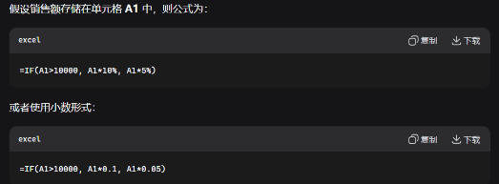
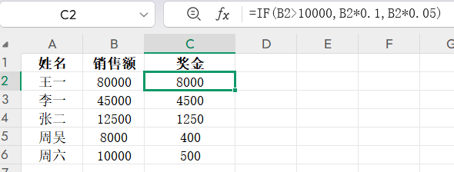
工作坊
4.AI+excel
处理数据时，你是不是也总被公式 “绊住脚”？算错了还得从头找问题，像在解一道永远差一步的谜题。
1、打开deepseek，在对话框输入需求，如：请写一个Excel公式，如果销售额大于10000，则奖金为销售额的10%，否则为5%
2、复制公式生成好的公式，将其粘贴到要计算奖金的单元格，注意：根据实际单元格做调整

Slide 26
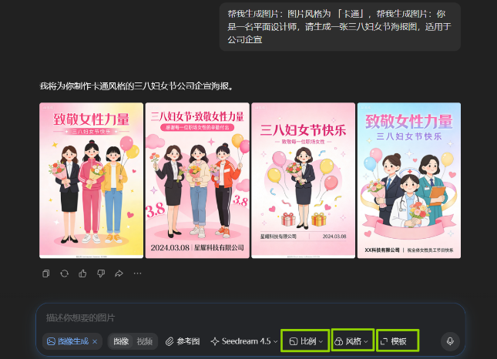
工作坊
5.AI生成图片/视频
豆包
1、使用图像生成，输入描述，如“你是一名平面设计师，请生成一张三八妇女节海报图，适用于公司企宣。”
2、选择不同的图片风格、尺寸和比例。
3、点击生成，豆包快速生成多张图片供选择。
4、选择满意的图片下载或用于创作。
ps:豆包也可以进行简单P图，可自行尝试
Notes:
模板来自于： 第一PPT https://www.1ppt.com/

Slide 27
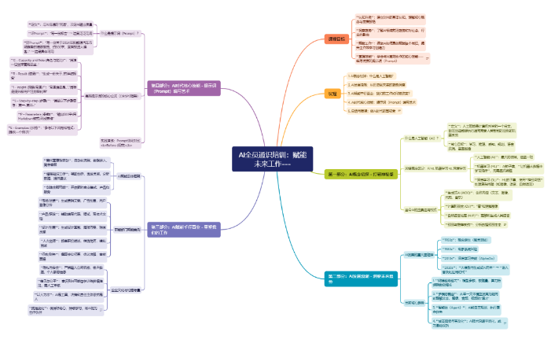
工作坊
Deepseek+Xmind 组合
6.AI+Xmind
在Deepseek中输入要制作的内容，输出【markdown】格式，将内容保存为 .md 格式文件，导入Xmind,一键生成思维导图

Slide 28
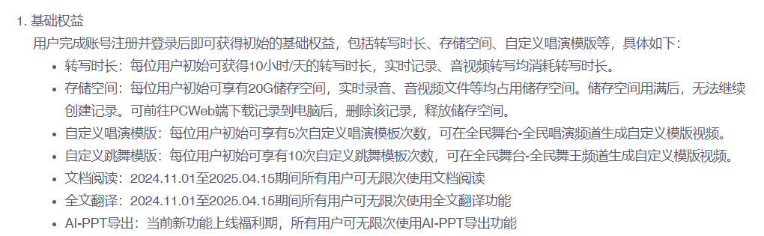
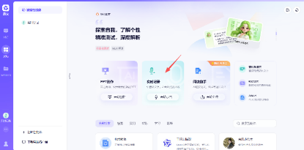
工作坊
7.AI生成会议纪要
单次可录制6小时，会议中可实时记录笔记。
大家也可以根据指定任务增加权益

Slide 29
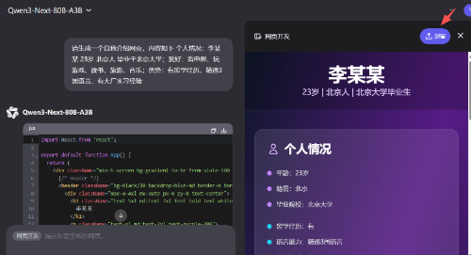
工作坊
8.AI生成网页
网站（chat.qwen.ai），点击网页开发模块，输入你想要的内容（可提前编辑好），点击发送 自动写网页，产生预览，最后部署就可以一键分享给其他人。
可用在个人介绍、商务（项目介绍）等。

Slide 30
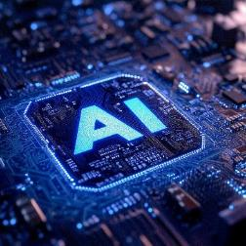
行业PPT模板http://www.1ppt.com/hangye/
工作坊
探 AI 潜力
当下 AI 工具已成矩阵之势，办公、创作、学习等场景全覆盖，功能更是从基础辅助延伸到深度定制。但不少高效玩法、精准适配的能力仍需挖掘，多试、多探索，才能解锁工具的真正潜力，让 AI 切实为你提效赋能。
Notes:
模板来自于： 第一PPT https://www.1ppt.com/

Slide 31
感谢您的观看
祝您学业有成
AI basic knowledge training
智慧浪潮席卷时代，AI驱动创新变革。精准高效赋能千行万业，让科技更有温度，让未来触手可及。携手人工智能，共创智能新纪元，点亮无限可能！
主讲人：第一PPT

Slide 32

可以在下列情况使用
个人学习、研究。
拷贝模板中的内容用于其它幻灯片母版中使用。
不可以在以下情况使用
任何形式的在线付费下载。
网络转载、线上线下传播。
PPT模板： www.1ppt.com/moban/ 行业PPT模板：www.1ppt.com/hangye/
节日PPT模板：www.1ppt.com/jieri/ PPT素材： www.1ppt.com/sucai/
PPT背景图片：www.1ppt.com/beijing/ PPT图表： www.1ppt.com/tubiao/
优秀PPT下载：www.1ppt.com/xiazai/ PPT教程： www.1ppt.com/powerpoint/
Word模板： www.1ppt.com/word/ Excel模板： www.1ppt.com/excel/
个人简历： www.1ppt.com/jianli/ PPT课件： www.1ppt.com/kejian/
手抄报： www.1ppt.com/shouchaobao/ 试题下载： www.1ppt.com/shiti/
教案下载： www.1ppt.com/jiaoan/ 字体下载： www.1ppt.com/ziti/

